Slide 1

Régime de couverture Santé complémentaire pour le personnel Cadre de
EASY TECH
Présentée par :
MCI Care Madagascar

Slide 2

RÉGIME DE SANTÉ
Régime de base obligatoire auprès de FUNHECE
Régime complémentaire en auto-financement, en gestion déléguée auprès de MCI Care Madagascar

Slide 3
Garanties |  | Taux et plafonds de remboursement
Consultations médicales par un généraliste, spécialiste ou pour une urgence, nuit, week-end, JF | 60- 80% (de 20 000 Ar à 30 000 Ar / acte)
Pharmacie prescrite par un généraliste, un spécialiste ou pour une urgence, nuit, week-end, JF | 60- 80% (300 000 Ar / ordonnance)
Hospitalisation | Chambre 100 000 Ar/j et 100% de 1000000 / cas pour le reste
Analyses et prélèvement prescrites par un spécialiste | 60 - 80% (200 000 Ar par ordonnance)
Scanner et imagerie spécialisé | 60 – 80 % (300 000 Ar à 100 000 Ar par acte)
Kinésithérapie | 60-80% (10 000 Ar par acte)
Soins dentaires | 60 - 80% (40 000Ar / dent)
Monture et verres optiques | 60 - 80% (300 000 Ar/2ans + 100 000 Ar/an pour les verres d’un salarié)
Consultation prénatales et échographie de la grossesse | 60-80% (20 000 pour la consultation – 30 000 pour l’échographie)
Accouchement | 60 – 80% (300 000 Ar – 600 000 Ar)
Ambulance | 60-80% (50 000 Ar)
Plafond annuel par personne | 2 500 000 MGA par personne

Slide 4
PRINCIPALES EXCLUSIONS
Maladies congénitales
Stérilité
Prestations en dehors du réseau de MCI Care

Slide 5
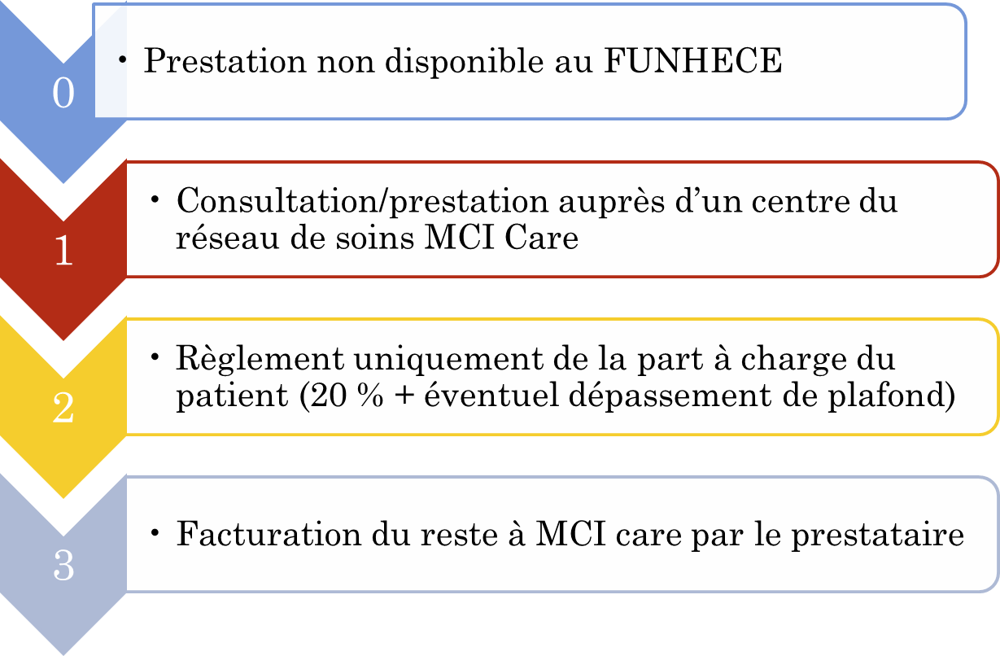
SYSTÈME TIERS PAYANT

Slide 6
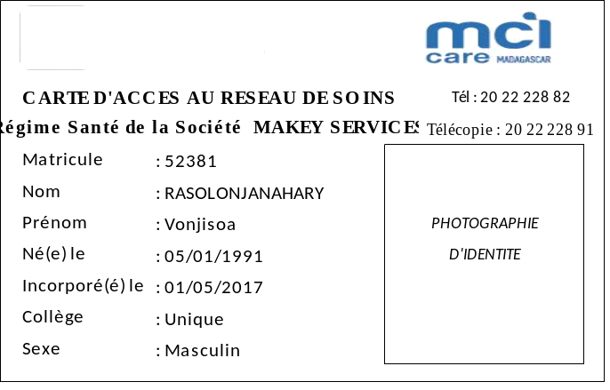
PROCÉDURE TIERS PAYANT
Carte
Centres médicaux
Pharmacies
Laboratoires
Centres d’imagerie
Dentistes
Opticiens
Cliniques et hôpitaux

Slide 7
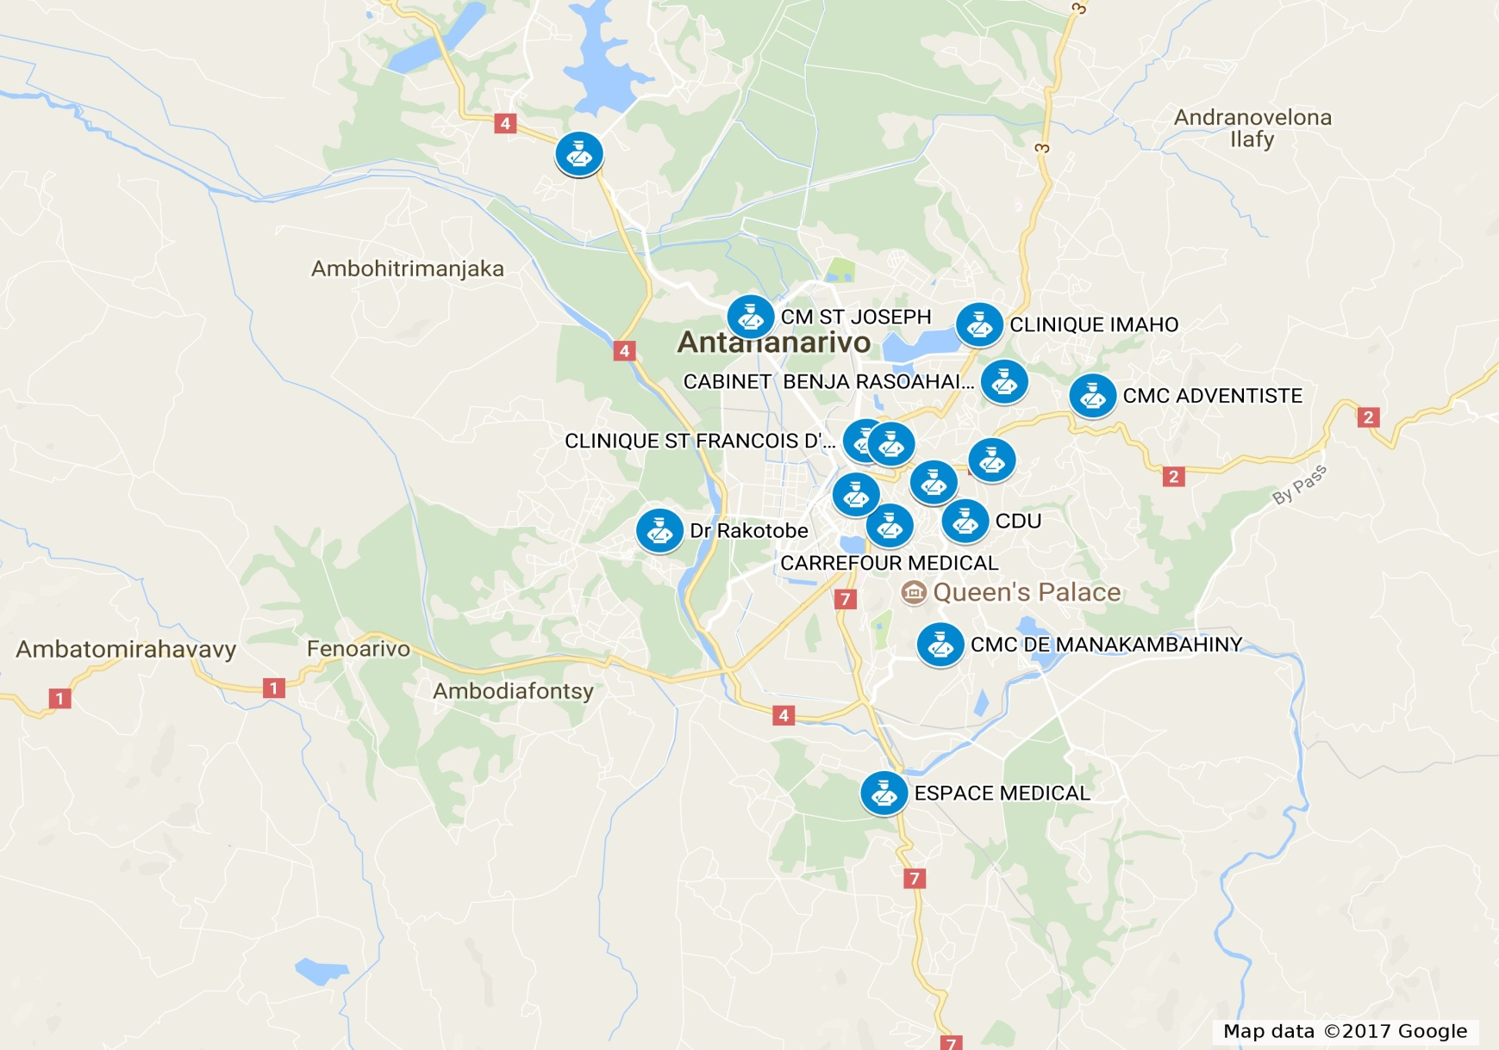
PROCÉDURE TIERS PAYANT
Réseau adaptable à la demande

Slide 8
DEMANDE DE PRISE EN CHARGE
Pour certaines prestations et certains prestataires, la présentation d’un certificat de prise en charge est nécessaire :
  Hospitalisation (systématiquement)
  Lunettes et verres optiques (systématiquement)
  Clinique d’Ankadifotsy
  Institut Pasteur de Madagascar (attention : pas de prise en charge avec plafond)
  En général, pour tous les actes avec plafonds
  La demande et l’envoi par email est possible dans certains cas.
  D’autres demandent le document original en double ex.

Slide 9
REMBOURSEMENT
(EXCEPTIONNEL)
Pour les prestations qui ne sont disponibles ni à la FUNHECE, ni dans le réseau MCI Care, et SUR ENTENTE PREALABLE. Les pièces à fournir pour une demande de remboursement sont :
formulaire de déclaration de sinistre
ordonnance originale du médecin avec n° ONM, nom, cachet, signature, adresse postale et numéro de téléphone. Ceci est nécessaire pour votre sécurité. Il y a de nombreuses usurpations actuellement.
factures détaillées et notes d‘honoraires originales avec mention « payé »
toutes autres pièces justificatives originales
Délai de remboursement : 10 jours

Slide 10
« SERVICES PLUS »
Assistance en cas de problème avec FUNHECE
Disponibilité du conseil médical et assistance H24 J7
Education à la prévention
Animation sur la prévention des risques au travail

Slide 11
SUIVI - EVALUATION
Tableau de bord du régime complémentaire
Etats des dépenses
Analyses des dépenses
En collaboration avec les responsables du personnel

Slide 12
«NOS ATOUTS »
Une gestion personnalisée
Une forte médicalisation de nos interventions
Un « Système de Management de la Qualité » garantissant le traitement rapide des besoins et attentes

Slide 13
CONTACTS
Dr Annie Rabary
Equipe MCI Care Madagascar : 22 228 41- 034 05 378 44
En cas d’urgence ou problème médical, Directeur Médical : 033 18 420 78
Pour les questions : annie.rabary@sahamassurance.com

Slide 14
Merci !

